Slide 1
Презинтація на тему: мої захоплення
Виконав студент групи Ф-23 : Приймук Владислав

Slide 2
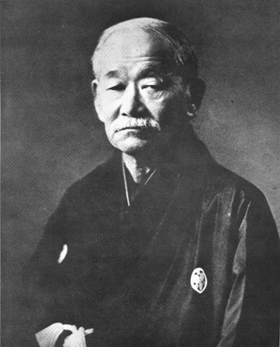
Дзюдо́ (яп. 柔道, じゅうどう, «шлях м'якої боротьби») — японське бойове мистецтво і вид спорту. Основні правила, принципи тренувань і проведення змагань були сформульовані Кано Дзіґоро. Датою народження вважається день створення Кано першої школи дзюдо в 1882. Починаючи з 2011 року, 28 жовтня (день народження засновника дзюдо Дзіґоро Кано) щорічно відзначатиметься як Всесвітній день дзюдо.
Засновник дзюдо Дзіґоро Кано

Slide 3
Справами дзюдо в Україні опікується Українська федерація дзюдо. Українські спортсмени мають непогані успіхи в міжнародних змаганнях. Киянин Сергій Новіков був чемпіоном Монреальської олімпіади. Призерами олімпіад ставали Роман Гонтюк (срібло в Афінах, бронза в Пекіні), Руслан Машуренко (бронзова медаль у Сіднеї). 2009 року Георгій Зантарая у Роттердамі (Нідерланди) став першим в історії українським чемпіоном світу. На тому ж чемпіонаті світу Марина Прищепа здобула срібну медаль.

Slide 4
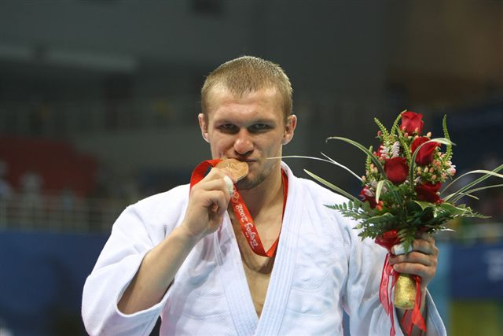
Роман Гонтюк (срібло в Афінах, бронза в Пекіні),

Slide 5
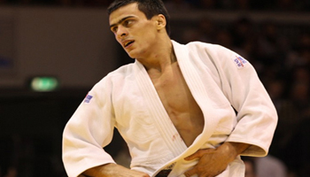
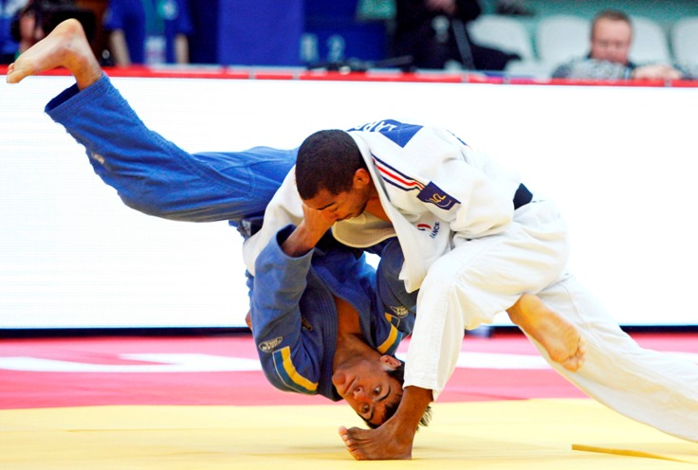
Георгій Зантарая (21 жовтня 1987, Грузинська РСР) — український дзюдоїст грузинського походження, заслужений майстер спорту, чемпіон світу 2009 року, віце-чемпіон Європи 2009 року. Перший чемпіон світу з дзюдо в історії України.

Slide 6
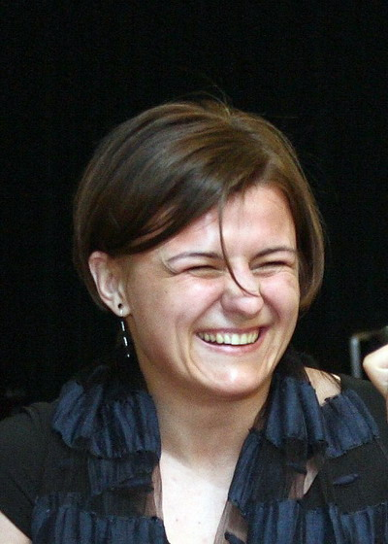
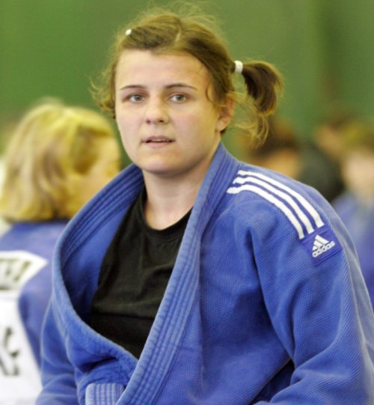
Марина Прищепа (28 липня 1983, Українська РСР) — українська дзюдоїстка, майстер спорту міжнародного класу, срібна призерка чемпіонату світу 2009 року, віце-чемпіонка Європи 2009 року. Володарка чотирьох бронзових медалей Чемпіонатів Європи.

Slide 7
Вагові категорії
чоловіки
До 60 кг | 60–66 кг | 66–73 кг | 73–81 кг | 81–90 кг | 90–100 кг | Понад 100 кг
Жінки
До 48 кг | 48–52 кг | 52–57 кг | 57–63 кг | 63–70 кг | 70–78 кг | Понад 78 кг

Slide 8
Дзюдо як спорт
Дзюдо є олімпійським видом спорту з Олімпіади 1964, яка проходила в Токіо. З 1988 в прогаму Олімпійських ігор включено також жіноче дзюдо. На Сеульській олімпіаді жіноче дзюдо було показовим видом, а в офіційну програму увійшло лише через чотири роки. Організацією міжнародних змагань із дзюдо опікується Міжнародна федерація дзюдо (IJF).
Місце для занять дзюдо
Татамі (яп. 畳) (первісне значення "згорнений і складений ") це мати, що використовують як покриття підлоги в традиційній японській оселі. У Японії площа кімнат традиційно вимірюється в татамі (яп. - 場 дзьо:). Приміщення у якому відбуваються заняття - додзьо (яп. 道場 до: дзьо:, «зал для тренувань»).
Змагання дзюдоїстів проходять на татамі розміром 8 на 8 або 10 на 10 метрів. Нині для дзюдо татамі виготовляється з литого поролону або пресованої поролоновою крихти.
Форма для занять
Дзюдоїсти займаються і виступають на змаганнях у дзюдогі(«гі» - «одяг»). Дзюдогі складається з «увагі» (яп. 上衣 увагі, букв. «куртка»), штани «дзюбон» (яп. ズボン дзюбон, букв. «штани») і поясу «обі» (яп. 帯 оби, букв. «пояс»). Класичне дзюдогі білого кольору, саме в білих дзюдогі відбуваються змагання за правилами Японської федерації дзюдо, але в міжнародних і національних змаганнях, що проводяться за правилами IJF, для сприяння роботи суддів та спостереження глядачами, учасники одягнені в дзюдогі білого і синього кольорів. На татамі займаються босоніж, але для пересування в залі за межами татамі потрібні зарі - легкі капці.

Slide 9
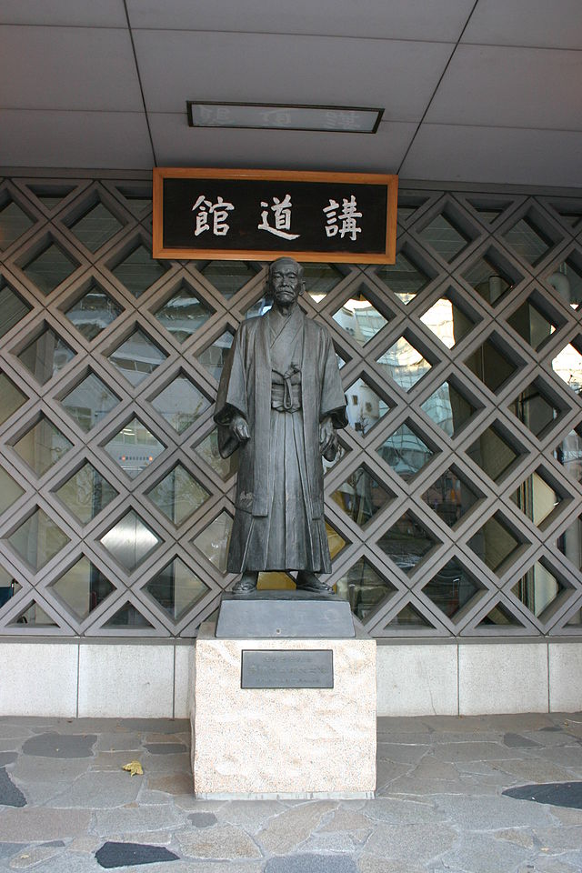
Пам'ятник Дзіґоро Кано перед інститутом Кодокан в Токіо

Slide 10
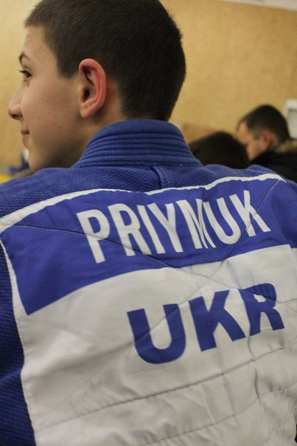
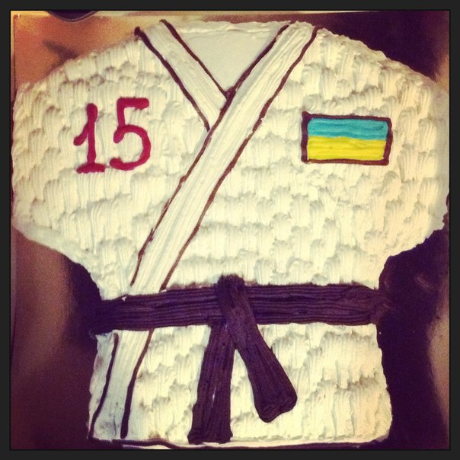

Slide 11
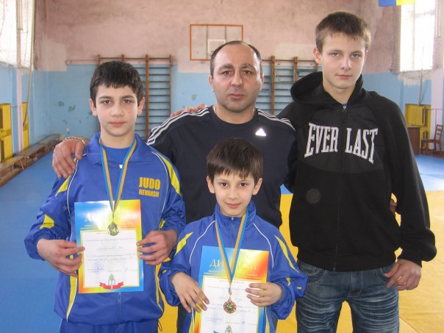

Slide 12
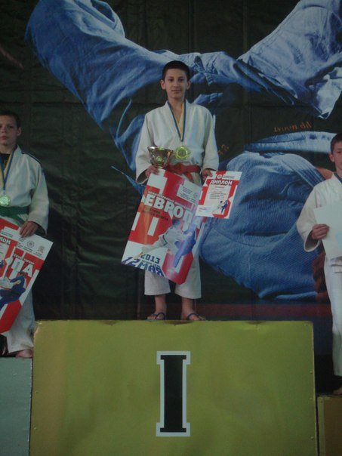

Slide 13
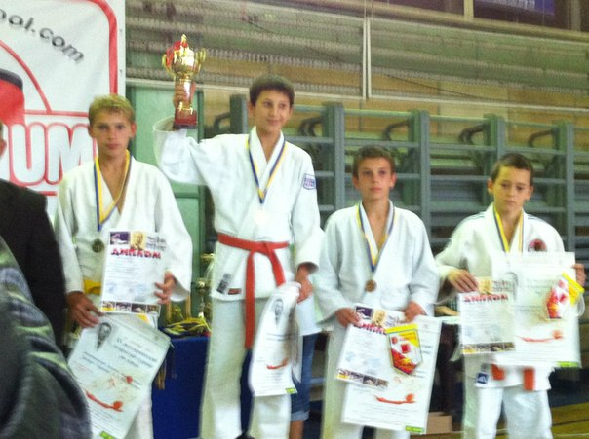

Slide 14
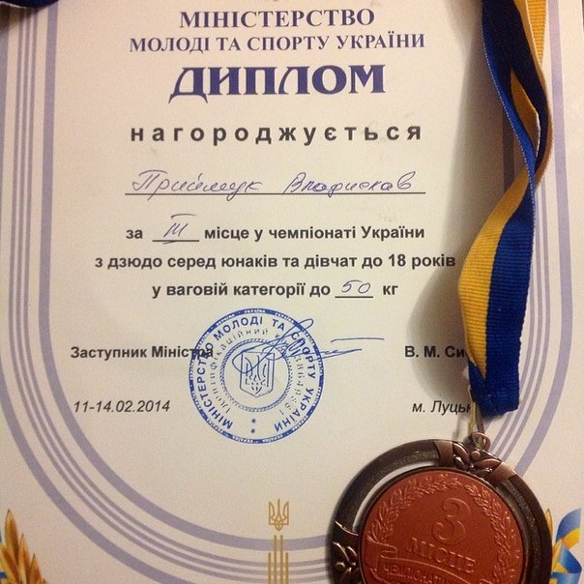

Slide 15
Дякую за увагу

